Slide 1
Selvitys vyöhykeuudistuksesta
Lahden seudun liikenne
Raporttiluonnos 11.11.2020

Slide 2
Esipuhe
Lahden seudun liikenteen viranomaisalueen nykyinen vyöhyke- ja taksajärjestelmä juontaa juurensa aiemmin käytössä olleisiin kilometriperusteisiin taksoihin, joiden perusteella on luotu vuodesta 2016 lähtien käytössä ollut vyöhykejärjestelmä. Nykyinen järjestelmä näyttäytyy asiakkaalle sekavana, ja nettomallisten sopimusliikenteiden sopimuskausien päätyttyä järjestelmää olisi mahdollista uudistaa.
Uudistuksen suunnittelun ja päätöksenteon tueksi laadittiin selvitys uusista vyöhykkeistä ja hinnoista sekä arvioita uudistuksen vaikutuksista erityisesti lipputuloihin.
Vyöhykeuudistuksen valmistelussa arvioitiin nykyisten järjestelmän hyviä ja huonoja puolia sekä uuden järjestelmän tavoitteita työpajassa joukkoliikennelautakunnan ja kuntien edustajien kanssa. Uuden vyöhykejärjestelmän tavoitteita pohjustettiin yhteenvedolla viimeaikaisista taksajärjestelmien uudistuksista Suomessa ja muissa Pohjoismaissa.
Tämä selvitys laadittiin Lahden kaupungin toimeksiannosta, jossa sitä ohjasivat Katja Suhonen ja Milja Kemppainen.
Vyöhykeuudistuksen tarkasteluiden lisäksi toimeksiantoon kuului tarkastelu alennusryhmien käytön laajentamisesta kerta- ja arvolipuista kausilippuihin, joka raportoitiin erikseen.
Toimeksianto tehtiin Sitowisessä. Työryhmään kuuluivat Maiju Lintusaari, Jussi Vesanen, Marko Tikkanen, Jaakko Rintamäki, Matleena Lindeqvist ja Anni Karelehto.
Selvitys valmistui marraskuussa 2020.

Slide 3
Sisällys
Johdanto
Vyöhykeuudistuksen vaihtoehdot sekä niiden vaikutukset
  2.1 Neljän vyöhykkeen malli
  2.2 Tasataksa
Liitteet/yhteenvedot

Slide 4
1. Johdanto

Slide 5
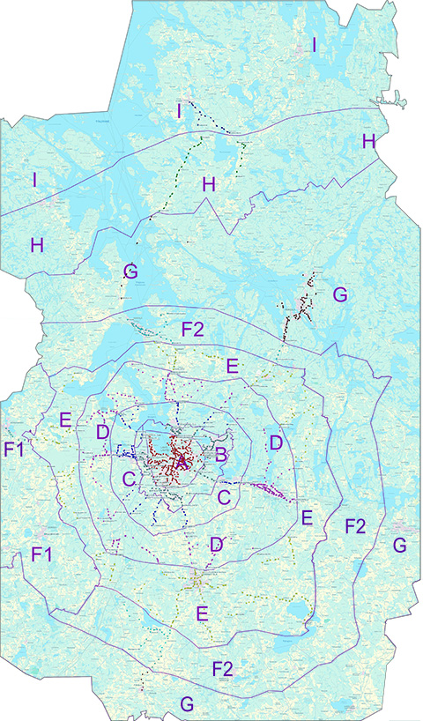
Nykyinen taksajärjestelmä
Lahden seudun liikenteen toimivalta-alue on jaettu kymmeneen taksavyöhykkeeseen. Taksa määräytyy sen mukaan, kuinka monen vyöhykkeen kautta matka kulkee. Edullisin lippu oikeuttaa matkustukseen kahdella vierekkäisellä vyöhykkeellä. Kaikille vyöhykeyhdistelmille ei kuitenkaan ole saataville kaikkia lipputyyppejä (ks. seuraava sivu).
Kuva: Nykyiset taksavyöhykkeet. Kuva ulottuu viranomaisalueen ulkopuolelle idässä ja etelässä.

Slide 6
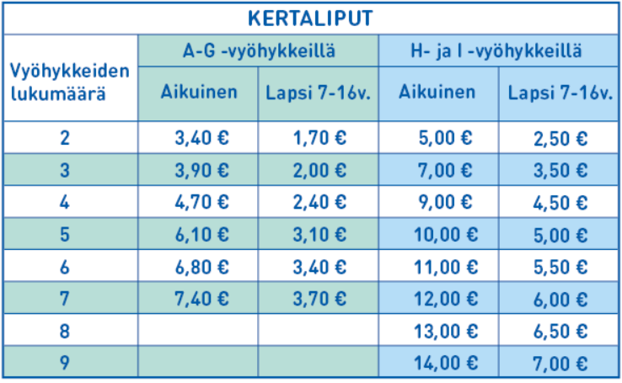
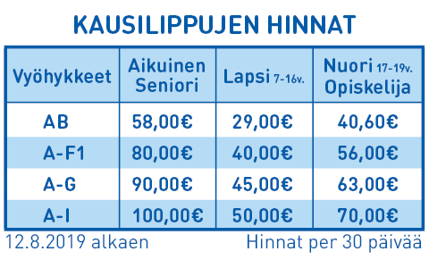
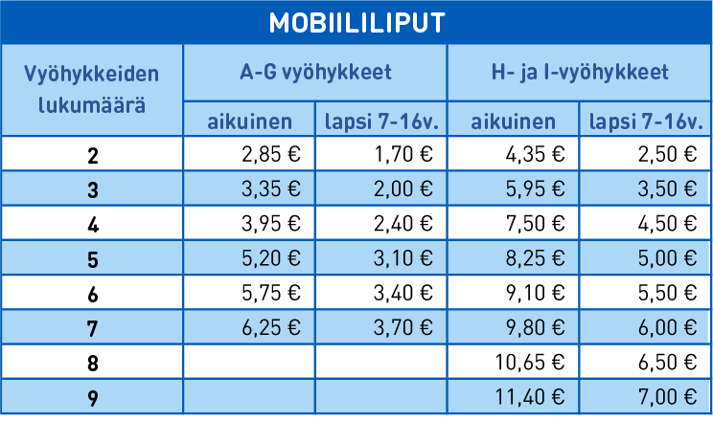
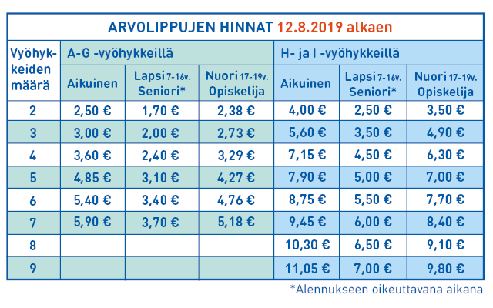
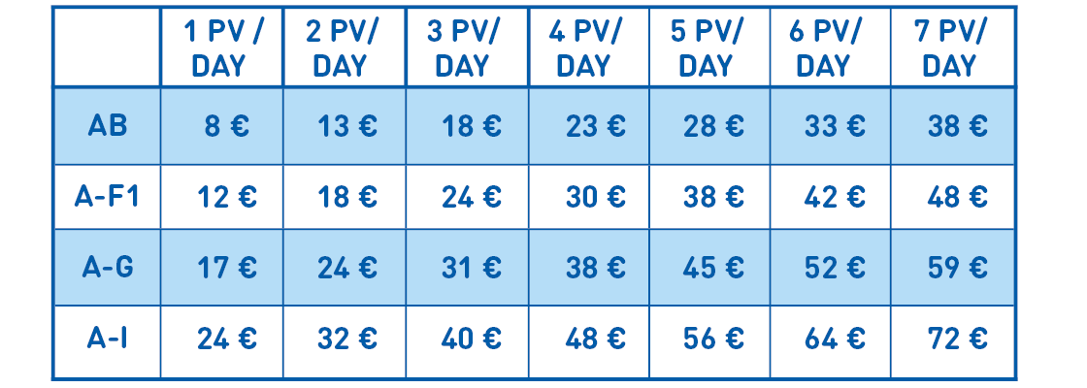
Nykyinen lippujärjestelmä
Yleisimmät lipputyypit ovat kausi, arvo- ja kertaliput. Lisäksi myydään mobiili- ja päivälippuja. Eri lipputyyppejä myydään erilaisille vyöhykeyhdistelmille. Lipun hintaan vaikuttavat lisäksi kausilipun kesto (30, 60, 180 tai 365 vuorokautta), asiakasryhmä (lapsi, nuori, opiskelija, aikuinen tai seniori). Osalle lipputyypeistä ei myönnetä asiakasryhmäkohtaista alennusta – esimerkiksi senioreiden alennus koskee vain päiväsaikaan ostettuja arvolippuja.

Slide 7
Vyöhykeuudistuksen tavoitteet
Vyöhykeuudistuksen tavoitteena on parantaa asiakaslähtöisyyttä ja joukkoliikenteen käytettävyyttä. Näin voidaan kasvattaa myös käyttäjämääriä ja kulkutapaosuutta.
Kokemuksia nykyisestä järjestelmästä:
Kalliit lipun hinnat suhteessa kaukoliikenteen vuoroihin (Heinola)
Edellinen muutos kilometripohjaisesta hinnoittelusta vyöhykemalliin sujui suhteellisen sujuvasti ja kritiikittömästi
Vyöhykkeiden selkeyttäminen voisi lisätä matkustajamääriä
Tavoitteita uudelle vyöhykejärjestelmälle:
Vyöhykemäärän vähentäminen ja järjestelmän yksinkertaistaminen, erityisesti satunnaiskäyttäjälle
Asiakkaiden oikeudenmukainen kohtelu, mutta lipun hinnan ei välttämättä tarvitse kasvaa matkan pidentyessä
Ei suuria lipunhinnan korotuksia kenellekään
Keskustan alueella lipun hinta voi olla suhteessa kalliimpi, koska kävelyn ja pyöräilyn roolia halutaan vahvistaa
Vyöhykerajojen ei tarvitse perustua kuntarajoihin
Lippujärjestelmän täysremontti on hyväksyttävissä tavoitteiden saavuttamiseksi, mutta muutokset on oltava tarpeellisia ja perusteltavissa
Kommentit perustuvat päättäjien ja viranhaltijoiden työpajatyöskentelyyn 27.8.2019.

Slide 8
2. Vyöhykeuudistuksen vaihtoehdot sekä niiden vaikutukset

Slide 9
Vyöhykeuudistuksen vaihtoehdot
Uudenlainen vyöhykemalli
Vyöhykkeitä on aiempaa vähemmän
Järjestelmä säilyy ns. kahden vyöhykkeen mallina, jossa edullisin lippu oikeuttaa matkustamaan kahdella vyöhykkeellä
  Malli soveltuu jatkuvaan yhdyskuntarakenteeseen, koska vyöhykerajojen sijainnin vaikutus lipun hintaan vähenee. Lyhyt, vyöhykerajan ylittävä matka voidaan tehdä edullisimmalla lipputuotteella.
  Malli tukee seudullista liikkumista ympäristössä, jossa kaikki matkat eivät suuntaudu kaupunkiseudun keskukseen.
  Hinnoittelussa on huomioitava matkustusalueiden laajuus
Tasataksa
Koko viranomaisalue kuuluu samaan taksavyöhykkeeseen. Matkan pituus ei vaikuta lipun hintaan.
  Lipun hinta ei ole verrannollinen joukkoliikenteen järjestämisen kustannuksiin. Malli kuitenkin tukee liikennejärjestelmän tavoitteita, joissa lyhyiden matkojen tavoiteltavat kulkumuodot ovat kävely ja pyöräliikenne. Lyhyillä matkoilla siis joukkoliikenteen lipun hinta voi olla suhteellisesti korkeampi kuin pidemmillä matkoilla. Pidemmillä matkoilla ns. yleistetyn matkavastuksen mukaan pitkä matka-aika heikentää matkan houkuttelevuutta. Joukkoliikenteen houkuttelevuutta voidaan lisätä edullisemmalla joukkoliikenteen lipulla.
  Hinnoittelussa on huomioitava matkustusalueen laajuus
Hinnoittelu
Molemmissa vyöhykevaihtoehdoissa lähtökohtana on, että lipun hinta ei nouse merkittävästi millekään matkustajaryhmälle nykytilaan verrattuna
Yhden vyöhykkeen mallissa edullisin lippu oikeuttaisi matkustukseen yhden vyöhykkeen sisällä. Mallissa vyöhykkeiden raja-alueilla lyhyiden matkojen liput olisivat kalliita. Malli ei sovellu Lahden seudulle, koska Hollola–Lahti–Nastola -nauhataajamassa olisi muodostunut tällaisia alueita. Vaihtoehtoisesti ensimmäinen vyöhykeraja olisi sijoitettu nauhataajaman ulkopuolelle, mikä olisi luonut suuren sisimmän vyöhykkeen.

Slide 10
Vaikutusten arvioinnin menetelmät
Numeerinen vaikutusten arviointi perustuu vuoden 2018 toteumaan nousuista ja lipputuloista lipputuotteittain ja pysäkeittäin. Tarkastelussa arvioitiin taksajärjestelmän sekä lippujen hinnoittelun vaikutuksia viranomaisalueen joukkoliikenteen nousujen sekä lipputulojen määriin. Lisäksi arvioitiin lipputulojen muutoksia kunnittain.
Tarkastelua varten tehtiin yleistyksiä ja yksinkertaistuksia mm. lippuvalikoiman (tarkasteltiin vain kerta-, arvo-, mobiili- sekä kausilippuja) sekä vyöhykerajojen osalta. Yksinkertaistusten ja yleistysten vaikutukset lopputuloksiin ovat vähäisiä suhteessa muihin epävarmuustekijöihin.
Osa nousumäärien muutoksista johtuu siirtymistä lipputyyppien välillä: esimerkiksi kausilipun halvennuttua osa kerta- ja arvolippujen käyttäjistä siirtyy kausilippuun. Osa muutoksesta tulee täysin uusista joukkoliikennematkoista. Lähes kaikissa lippulajeissa nousumäärä kasvoi, joten yleistyksenä kaikki nousut oletettiin joukkoliikenteen uusiksi nousuiksi.
Nykyisestä matkustuksesta tunnetaan hyvin mm. käytetyt lipputyypit ja asiakasryhmät sekä nousupysäkki. Sen sijaan poistumispysäkistä ei tietoa ole saatavilla. Tilanne on yleinen joukkoliikenteen matkustajatiedon keräämisessä. Matkan pituudeksi oletettiinkin lipputyypin mahdollistama pisin matka kohti kaupunkiseudun keskusta. Oletuksen vuoksi datassa ei ole lainkaan esimerkiksi kausilipuilla ulommilla vyöhykkeillä tehtyjä lyhyitä matkoja, vaikka niitä todellisuudessa onkin olemassa.
Lipputulojen ja nousujen lisäksi arvioitiin vaikutuksia asiakkaan näkökulmasta mm. lipun hintojen sekä järjestelmän laatutekijöiden näkökulmista.
Molempien arvioitujen järjestelmien vaikutuksena on taksajärjestelmän yksinkertaistuminen ja helpompi käytettävyys, joka kuvataan seuraavalla sivulla. Tämän jälkeen kuvataan erillisissä osioissa vyöhykejärjestelmän ja tasataksajärjestelmän ominaisuuksia sekä niihin siirtymisen vaikutuksia.

Slide 11
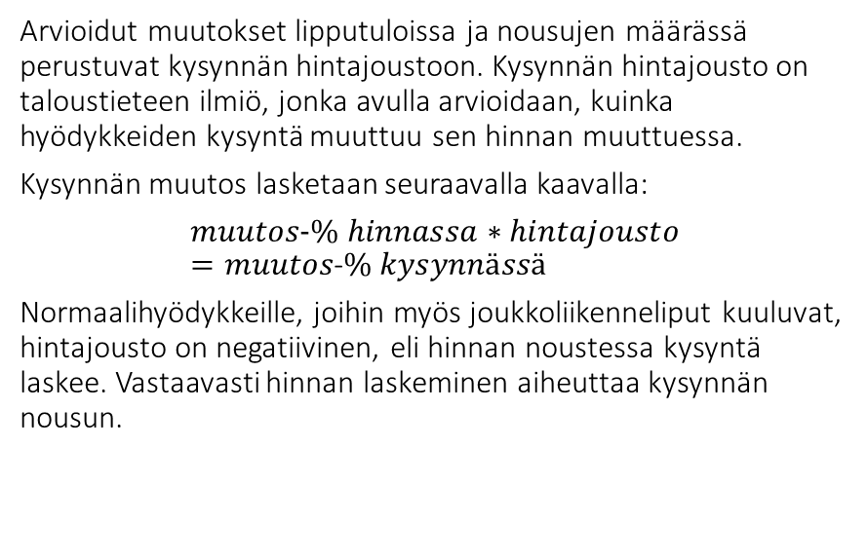
Kysynnän hintajousto
Arvioidut muutokset lipputuloissa ja nousujen määrässä perustuvat kysynnän hintajoustoon. Kysynnän hintajousto on taloustieteen ilmiö, jonka avulla arvioidaan, kuinka hyödykkeiden kysyntä muuttuu sen hinnan muuttuessa.
Kysynnän muutos lasketaan seuraavalla kaavalla:
$$muutos−\% hinnassa∗hintajousto=muutos\text{−}\% kysynnässä$$
Normaalihyödykkeille, joihin myös joukkoliikenneliput kuuluvat, hintajousto on negatiivinen, eli hinnan noustessa kysyntä laskee. Vastaavasti hinnan laskeminen aiheuttaa kysynnän nousun.
Joukkoliikenteen lipun kysynnän hintajouston suuruus riippuu mm. tarkastelun aikajakson pituudesta, lipun hinnan suhteesta tuloihin, matka-ajasta sekä liikkumisen mahdollisuuksiin ja vaihtoehtoisiin kulkutapoihin liittyvistä kysymyksistä, kuten henkilöauton ja polkupyörän omistuksesta ja niiden käyttöön liittyvästä hinnoittelusta, kuten pysäköinnistä.¹
Vain joukkoliikennettä tarkastellessa on tärkeää huomata, että lippu- ja taksajärjestelmän muutosten aiheuttamat muutokset tapahtuvat vasta 3–5 vuoden kuluessa. Lisäksi on tunnistettava, että muut joukkoliikennejärjestelmän muutokset, kuten muutokset vuorotarjonnassa, aiheuttavat myös muutoksia joukkoliikenteen kysyntään.
¹ Litman, Todd: Understanding Transport Demands and Elasticities. Victoria Transport Policy Institute, 18 March 2019

Slide 12
Vyöhykeuudistuksen vaikutuksia
Sekä vyöhyke-, että tasataksajärjestelmässä vyöhykkeiden lukumäärä vähenee nykyiseen verrattuna. Molemmat järjestelmät ovat nykyistä järjestelmää yksinkertaisempia.
Taksajärjestelmän ymmärrettävyys on tärkeä tekijä joukkoliikenteen käytön lisäämisessä: suurin potentiaali joukkoliikennematkojen lisäämiselle on asiakasryhmässä, jotka käyttävät joukkoliikennettä harvoin. Jotta ihminen matkustaisi joukkoliikenteellä aiempaa useammin, tulisi matkustamisen olla helppoa. Sopivan lipun löytäminen helpottuu, kun lippuvalikoimaa yksinkertaistuu.
Lippujärjestelmä yksinkertaistuu, kun kaikilla lipputyypeillä yhtenäinen lippuvalikoima ja hinnoitteluperuste – kuinka monen vyöhykkeen lippuja on tarjolla
  Nykytilassa kerta- ja arvolippuja 2…7 vyöhykkeelle alemmassa hintaluokassa ja 2…9 vyöhykkeelle korkeammassa hintaluokassa, kausilippuja 2, 6, 7 tai 8 vyöhykkeelle
  Uusien vyöhykerajojen järjestelmässä kaikkia peruslipputyyppejä tarjotaan 2, 3 tai 4 vyöhykkeelle, eli hintavaihtoehtoja on kolme per lipputyyppi
  Tasataksajärjestelmässä kaikki peruslipputyypit oikeuttavat matkustamaan koko alueella, eli hintavaihtoehtoja on yksi per lipputyyppi.
Hintavaihtoehtojen lukumäärä | Nykytila | Uudet vyöhykerajat | Tasataksa
Kausi | 4 | 3 | 1
Kerta | 14 | 3 | 1
Arvo | 14 | 3 | 1
Taksajärjestelmä yksinkertaistuu
Joukkoliikenteen käytettävyys paranee
Lippuvalikoima yksinkertaistuu

Slide 13
Asiakasryhmä ja alennusprosentit
Muutokset
Ikärajat nykyisen mukaiset
Alennettujen arvolippujen hinta lasketaan nykytilanteessa aina aikuisen kertalipun hinnasta. Uudistuksessa arvolipun alennus lasketaan aikuisen arvolipun hinnasta.
Vaikutukset
Senioreille lisätään alennus myös kausilippuihin
  Kausilippualennus heikentää arvolippujen houkuttelevuutta ja on ristiriidassa arvolippualennuksen myöntämisen periaatteen kanssa. Arvolippualennus tarkoituksena on ollut ohjata kysyntää ajankohtaan, jolloin joukkoliikenteen kapasiteetti on vajaakäytössä.
Nuorten ja opiskelijoiden arvolipun alennus kasvaa huomattavasti
Lasten arvolipun alennus kasvaa
Nousujen määrä näillä lipputyypeillä kasvaa. Osa kasvusta tulee muista lipputyypeistä (esimerkiksi senioreilla osa nykyisistä kerta- ja arvolippujen käyttäjistä siirtyy kausilippuihin), osa ovat uusia joukkoliikenteen nousuja.
 | Nykyisin* | Uudistuksessa
Aikuiset | Ei alennuksia | Ei alennuksia
Seniorit | Arvolipun hinta -50 % aikuisen kertalipusta | - Kausi- ja arvolipun hinta -30 % aikuisen kausi- ja arvolipuista**
Nuoret ja opiskelijat | - Kausilipun hinta -30 % aikuisen kausilipusta - Arvolipun hinta -30 % aikuisen kertalipusta | -Kausi- ja arvolipun hinta -30 % aikuisen kausi- ja arvolipuista
Lapset | - Kausi- ja kertalipun hinta -50 % aikuisen kausi- ja kertalipusta - Arvolipun hinta -50 % aikuisten kertalipusta | Kausi-, arvo- ja kertalipun hinta -50 % aikuisen kausi-, arvo- ja kertalipuista
    *Alennusprosentit vaihtelevat eri vyöhykkeisissä lipuissa
    **Arvolippualennus voimassa vain arkisin klo 9-14 ja viikonloppuisin koko päivän ajan, mutta tarkastelut perustuvat kokoaikaiseen alennushintaan.

Slide 14
Pidemmät kausiliput
Nykyisin kausilippuja myydään 30, 90, 180 tai 365 vuorokauden voimassaoloajalle. Vaikutusten arvioinnissa on tarkasteltu vain 30 vuorokauden kausilippuja. Jatkossakin voi olla hyödyllistä tarjota myös pidempiä kausilippuja.
Asiakkaan näkökulmasta säännöllinen joukkoliikenteen käyttäminen on helpompaa, kun lippua ei tarvitse ladata joka kuukausi.
Viranomaisen näkökulmasta pidemmillä kausilipuilla on kaksi hyötyä:
  Lataustapahtumien määrä on pienempi, jolloin lippujärjestelmän kulut ovat pienemmät (hinta per lataus) ja asiakaspalvelun käyntimäärä pienempi (ellei käytetä verkkokauppaa).
  Asiakas sitoutuu joukkoliikenteeseen pidemmäksi ajaksi.
Pidempien kausilippujen valikoimaa voidaan arvioida asiakkaan ja viranomaisen näkökulmista.
Asiakkaan näkökulmasta laaja valikoima mahdollistaa sopivan lipun valinnan.
  Toisaalta valikoiman laajuus aiheuttaa valinnan vaikeuden. Erityisesti jos asiakas jälkikäteen huomaa, että muunlainen lippu olisi ollut edullisin vaihtoehto, ”väärä valinta” heikentää joukkoliikenteen houkuttelevuutta.
Viranomaisen näkökulmasta olennaisin kysymys on asiakkaan sitouttaminen joukkoliikenteeseen. Tätä voidaan edistää tarjoamalla pidempiä kausilippuja alennettuun hintaan – esimerkiksi kuuden kuukauden lippu viiden kuukauden hintaan tai koko vuoden lippu 10 kuukauden hintaan.
  Erityisesti koko vuoden lipun tarjoaminen on viranomaisen kannalta hyödyllistä. Joukkoliikenteen käyttö vähenee huomattavasti kesäkausina, mutta koko vuoden lipun avulla paitsi lipputuloja, myös nousuja voidaan kerryttää tasaisemmin koko vuodelle.
  Myös asiakas kokee reiluksi esimerkiksi työmatkakäyttöön hankitun lipun hinnoittelun työssäkäynnin ajalle, mutta käyttömahdollisuuden koko vuodelle.

Slide 15
2.1 Neljä vyöhykettä

Slide 16
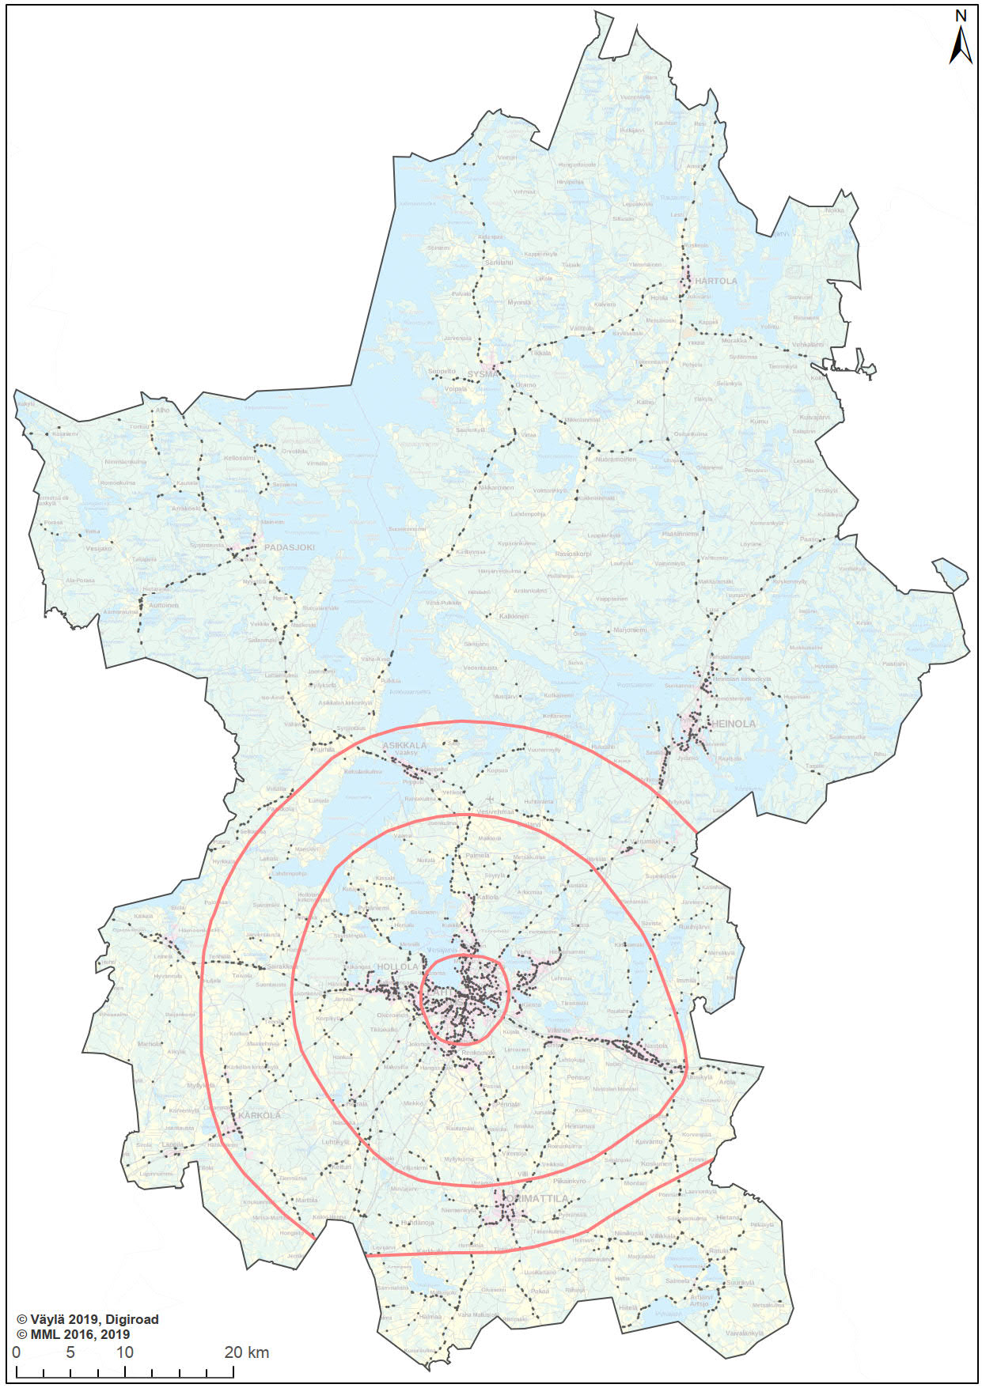
Vyöhykkeet
Vyöhykerajat ja pysäkit
Vyöhykkeiden määrä vähenee neljään.
Vyöhykerajojen sijainnit perustuvat etäisyyksiin Lahden kauppatorilta sekä yhdyskuntarakenteeseen.
Vyöhykerajat mukailevat osittain nykyisiä vyöhykerajoja
  Vyöhykkeiden 3 ja 4 välinen raja sijaitsee nykyisten vyöhykkeiden F2 ja G rajalla Asikkalan pohjoispuolella ja Heinolan eteläpuolella
  Vyöhykkeiden 2 ja 3 välinen raja sijaitsee nykyisten vyöhykkeiden D ja E rajalla pieniä poikkeuksia lukuun ottamatta
  Vyöhykkeiden 1 ja 2 välinen raja sijaitsee nykyisten vyöhykkeiden A ja B rajalla pieniä poikkeuksia lukuun ottamatta

Slide 17
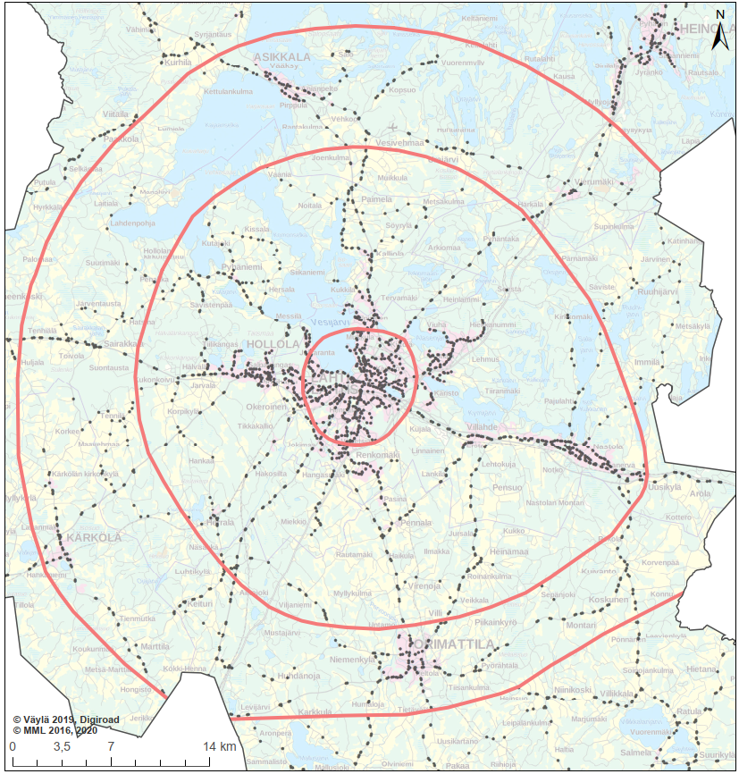
Vyöhykerajat ja pysäkit

Slide 18
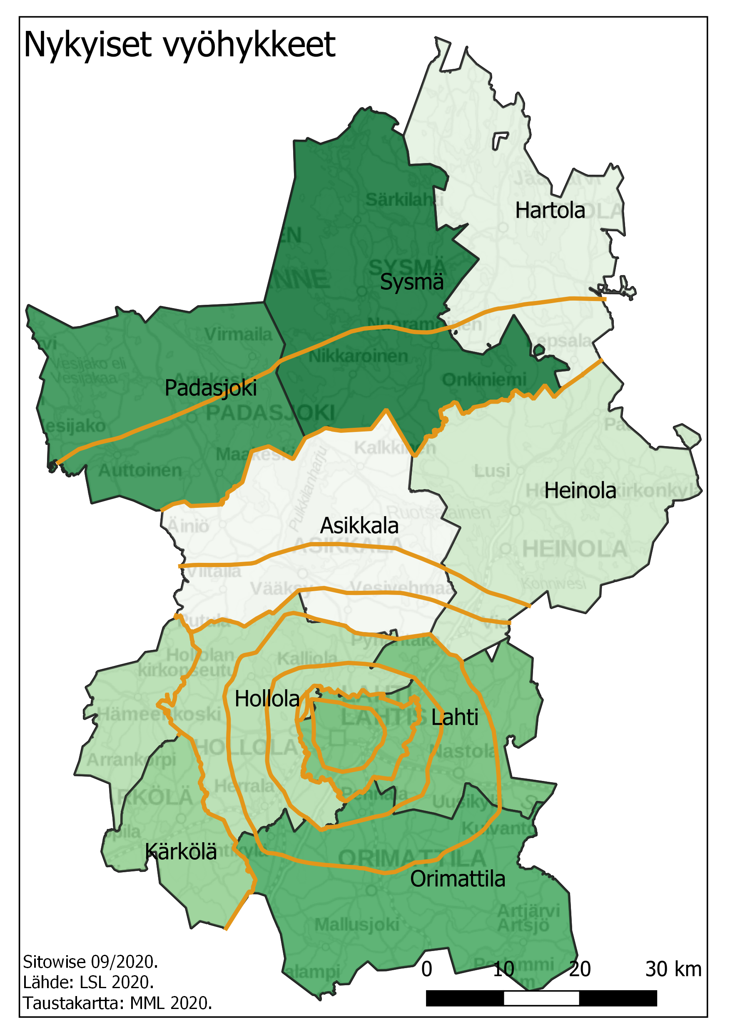
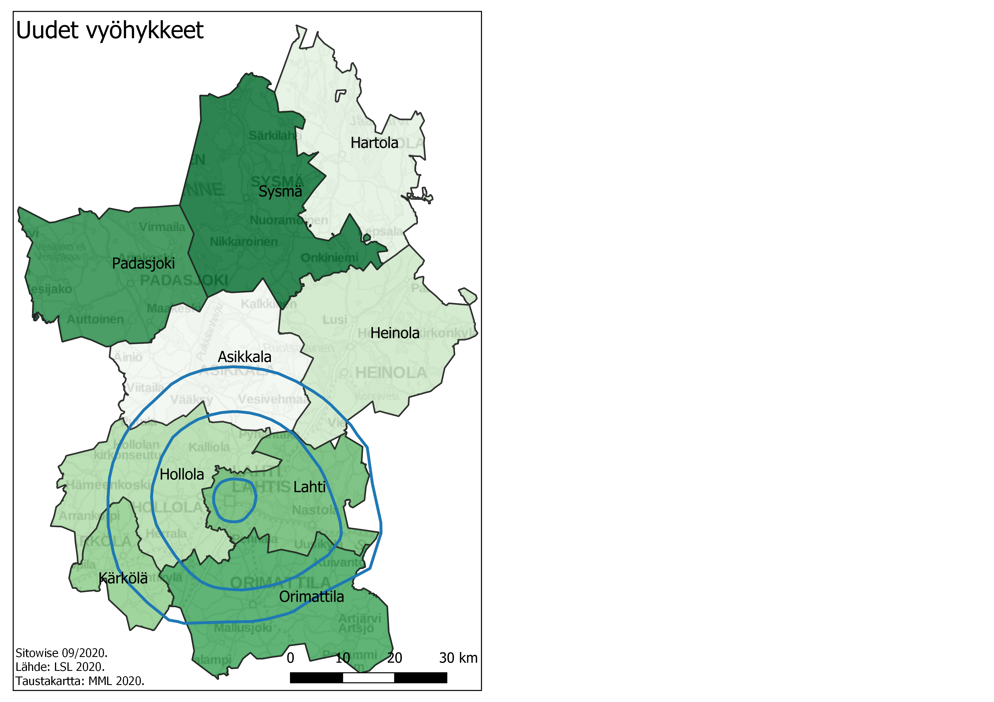
Vyöhykkeet
Kuntien sijainti nykyisillä ja uusilla vyöhykkeillä
I
Kunta | Nykyiset vyöhykkeet | Uudet vyöhykkeet
Hartola | H, I | 4
Sysmä | H, I | 4
Padasjoki | H, I | 4
Heinola | E, F2, G | 3, 4
Asikkala | E, F2, G | (2), 3, 4
Hollola | C, D, E, F1 | 2, 3, 4
Kärkölä | F1 | 3, 4
Orimattila | E, F2 | 2, 3, 4
Lahti | A, B, C, D | 1, 2, 3
H
G
4
4
F2
3
E
D
2
C
3
F1
A
B
4
3
1
2
C
D
2
E
3
4

Slide 19
Lippujen hinnat
Edullisin lippu mahdollistaa matkustamisen kahden vyöhykkeen alueella.
Koska jokainen vyöhyke on maantieteellisesti laajempi kuin nykyiset vyöhykkeet, matkustusalue jokaisella lipputyypillä laajenee (esimerkiksi kahden vyöhykkeen lippu nykyisin vs. uudistuksen jälkeen).
Hinnoittelu perustuu nykyisen hintatason säilymiseen kahdella vyöhykkeellä.
Arvolipun alennus kertalippuun verrattuna on 23…26 %
Kausilippu on edullisin lipputuote, kun kuukaudessa tehdään edestakaisia matkoja tehdään
  kahdella vyöhykkeellä 12 edestakaista matkaa
  neljällä vyöhykkeellä 8 edestakaista matkaa.
  Tämä hinnoittelutapa vastaa yleisiä periaatteita: mitä laajempi matkustusalue, sitä vähemmän matkoja kausilipulla tehdään. Näin lipputulo per matka kasvaa edelleen vyöhykemäärän suhteessa.
Aikuiset | 2 vyöhykettä | 3 vyöhykettä | 4 vyöhykettä
Kausilippu | 58 € | 80 € | 90 €
Arvolippu | 2,5 € | 5 € | 5,9 €
Kertalippu | 3,4 € | 6,5 € | 7,8 €

Slide 20
Vyöhykejärjestelmän hyötyjä
Vyöhykkeiden lukumäärä vähenee.
Vyöhykkeiden rajat ovat pääsääntöisesti taajama- ja kyläalueiden välillä (pois lukein vyöhykkeiden 1 ja 2 raja).
Vyöhykerajat sijoittuvat pääasiassa asutusalueen ulkopuolelle, jolloin lippujen hinta ei muutu alueen sisällä. Rajojen sijantien määrittämisessä on huomioitu mahdollisuuksien mukaan pysyviä maantieteellisiä ominaisuuksia, kuten vesistöjä ja voimalinjoja.
Vyöhykkeen raja sijaitsee likimain tasaisella etäisyydellä Lahden keskustasta. Näin lippujen hinnoittelu on tasa-arvoista eri matkustussuunnissa.
Vyöhyke 4 on huomattavasti muita vyöhykkeitä laajempi. Vyöhykkeen alueella tehdään vain vähän joukkoliikennematkoja, joten lipun hinnan vaikutus koko alueen lipputulokertymään on vähäinen. Näin saavutetaan yksinkertaisempi järjestelmä ilman suurta vaikutusta lipputuloihin.
Kaikkien lipputuotteiden tarjoaminen kaikille vyöhykejärjestelmille mahdollistaa edullisempien, suppean matkustusalueen kausilipputuotteiden käyttämisen myös ympäryskuntien sisäisiin matkoihin.
Joukkoliikenteen ydinmatkustusalueella Lahden keskustaajamassa merkittävin muutos on edullisimman lipputuotteen matkustusalueen laajentaminen.
Vyöhyke- ja lippujärjestelmän yksinkertaistaminen helpottaa joukkoliikenteen käyttöä sekä joukkoliikenteestä viestimistä.

Slide 21
Vaikutukset asiakkaille: suurimmat lipun hintojen muutokset
Lipun hinta laskee eniten:
Kausilippu:
Nykyiset AF1, AG ja AI -lippujen käyttäjät, joille jatkossa riittää kahden vyöhykkeen lippu
Seniorit (alennusprosenttien muutos)
Arvolippu:
Nykyisin neljän tai useamman vyöhykkeen lipun käyttäjät
Lasten sekä nuorten ja opiskelijoiden asiakasryhmiin kuuluvat (alennusprosenttien muutos)
Senioreiden asiakasryhmään kuuluvat useamman kuin kahden vyöhykkeen matkoilla
Kertalippu:
Nykyisin neljän tai useamman vyöhykkeen lipun käyttäjät
Lasten, nuorten ja senioreiden asiakasryhmiin kuuluvat
Lipun hinta nousee eniten (yli 10 %):
Arvo- ja kertalippu:
Nykyisten vyöhykkeiden D ja G välillä matkustavat (koskee aikuisten ja senioreiden arvolippua sekä aikuisten ja lasten kertalippuja). Esimerkiksi Hollolan Paimelasta Asikkalan Vääksyyn tai Lahden Pyhäntaasta Heinolan keskustaan.
Senioreiden arvolipulla nykyisillä 5 ja 7 vyöhykkeen matkoilla (AG-alue) (alennusprosenttien muutos)

Slide 22
Vaikutukset asiakkaille: matkat Lahden keskustaan
(aikuisten liput)
Heinola-Lahti
Kausilippu säilyy 90 eurossa
Arvolippu säilyy 5,9 eurossa
Kertalippu kallistuu 7,4 eurosta 7,8 euroon
Orimattila-Lahti
Kausilippu säilyy 80 eurossa
Arvolippu kallistuu 4,85 eurosta 5 euroon
Kertalippu kallistuu 6,1 eurosta 6,5 euroon
Nastola-Lahti
Kausilippu halpenee 80 eurosta 58 euroon
Arvolippu halpenee 3,6 eurosta 2,5 euroon
Kertalippu halpenee 4,7 eurosta 3,4 euroon
Hollola-Lahti
Kausilippu halpenee 80 eurosta 58 euroon
Arvolippu halpenee 3 eurosta 2,5 euroon
Kertalippu halpenee 3,9 eurosta 3,4 euroon
Hartola-Lahti
Kausilippu halpenee 100 eurosta 90 euroon
Arvolippu halpenee 11,05 eurosta 5,9 euroon
Kertalippu halpenee 14 eurosta 7,8 euroon
Kärkölä-Lahti
Kausilippu säilyy 80 eurossa
Arvolippu halpenee 5,40 eurosta 5 euroon
Kertalippu halpenee 6,8 eurosta 6,5 euroon
Vääksy-Lahti
Kausilippu halpenee 90 eurosta 80 euroon
Arvolippu halpenee 5,40 eurosta 5 euroon
Kertalippu halpenee 6,8 eurosta 6,5 euroon
Padasjoki-Lahti
Kausilippu halpenee 100 eurosta 90 euroon
Arvolippu halpenee 10,3 eurosta 5,9 euroon
Kertalippu halpenee 13 eurosta 7,8 euroon
Sysmä-Lahti
Kausilippu halpenee 100 eurosta 90 euroon
Arvolippu halpenee 11,05 eurosta 5,9 euroon
Kertalippu halpenee 14 eurosta 7,8 euroon
Nykyisten AB-vyöhykkeiden sisällä
Kausilippu säilyy 58 eurossa
Arvolippu säilyy 2,5 eurossa
Kertalippu säilyy 3,4 eurossa

Slide 23
Vaikutukset asiakkaille: kuntien sisäiset matkat kuntakeskukseen
(aikuisten liput)
Asikkalassa vyöhykkeiden enimmäismäärä säilyy kahdessa
Kausilippu halpenee 90 eurosta 58 euroon
Arvolippu säilyy 2,5 eurossa
Kertalippu säilyy 3,4 eurossa
Hartolassa, Padasjoella ja Sysmässä vyöhykkeiden enimmäismäärä säilyy kahdessa
Kausilippu halpenee 100 eurosta 58 euroon
Arvolippu halpenee 4 eurosta 2,5 euroon
Kertalippu halpenee 5 eurosta 3,4 euroon
Heinolassa ja Orimattilassa vyöhykkeiden enimmäismäärä vähenee kolmesta kahteen
Kausilippu halpenee Heinolassa 90 eurosta ja Orimattilassa 80 eurosta 58 euroon
Arvolippu halpenee 3 eurosta 2,5 euroon
Kertalippu halpenee 3,9 eurosta 3,4 euroon
Hollolassa vyöhykkeiden enimmäismäärä vähenee neljästä kolmeen ja Lahdessa viidestä kolmeen
Kausilippu säilyy 80 eurossa
Arvolippu kallistuu pisimmillä matkoilla Hollolassa 3,6 eurosta ja Lahdessa 4,85 eurosta 5 euroon
Kertalippu kallistuu pisimmillä matkoilla Hollolassa 4,7 eurosta ja Lahdessa 6,1 eurosta 6,5 euroon
Kärkölässä vyöhykkeiden enimmäismäärä kasvaa yhdestä kahteen
Kausilippu halpenee 80 eurosta 58 euroon
Arvolippu säilyy 2,5 eurossa
Kertalippu säilyy 3,4 eurossa

Slide 24
Vaikutukset nousujen määrään
Nousujen määrä kasvaa 1,8 % = 110 000 nousua (5,9 → 6,1 milj. nousua)
Nousujen lukumäärä kasvaa eniten (yli 10 000 nousua lisää):
Senioreiden kausilipuilla nykyisillä AB-vyöhykkeillä kahden vyöhykkeen matkoilla.
Lasten, nuorten ja opiskelijoiden arvolipuilla nykyisillä AB-vyöhykkeillä kahden vyöhykkeen matkoilla.
Nousujen suhteellinen kasvu on 10…25 % useissa lippulaji-, asiakas- ja matkustusalueluokissa, pl.
Lähes kaikki kausiliput
AB-alueen liput
Yksittäiset lipputuotteet, joilla vähän nousuja
Nousujen lukumäärä vähenee:
Senioreiden arvolipuissa nykyisellä AB-alueella, noin 3000 nousua vähemmän
Aikuisten kertalipuissa nykyisten vyöhykkeiden A ja E välillä (viiden vyöhykkeen matkat), noin 1000 nousua vähemmän.

Slide 25
Vaikutukset lipputuloihin
Lipputulot vähenevät 4,5 % = 520 000 euroa (11,5 → 11,1 milj. €)
Lipputulot vähenevät enemmän kuin 10 000 euroa:
Lipputulot vähenevät 0…30 % useissa lipputuotteissa.
Aikuisten AF1-kausilipuissa (20 000 €)
Aikuisten AI-kausilipuissa (10 000 €)
Senioreiden AB-kausilipuissa (34 000 €)
Aikuisten nykyisten kolmen (31 000 €), neljän (31 000 €) ja kahdeksan (23 000 €) vyöhykkeen arvolipuissa
Lasten nykyisten kahden vyöhykkeen (71 000 €), kolmen (16 000 €) ja neljän (11 000 €) vyöhykkeen arvolipuissa.
Nuorten ja opiskelijoiden kahden (55 000 €) vyöhykkeen arvolipuissa.
Aikuisten nykyisin kolmen (21 000 €) ja neljän vyöhykkeen (38 000 €) kertalipuissa, joissa jatkossa riittää kahden vyöhykkeen lippu.
Aikuisten (60 000 €) sekä lasten (12 000 €) kahdeksan vyöhykkeen kertalipuissa.

Slide 26
Arvio lipputulojen muutoksista kunnittain
Kunta | Nousujen osuus | Lipputulojen muutos / vuosi
Asikkala | alle 1 % | vähäinen
Hartola | alle 1 % | vähäinen
Heinola | n. 3 % | -10 000 €
Hollola | n. 5 % | -30 000 €
Kärkölä | alle 1 % | vähäinen
Lahti | n. 90 % | -500 000 €
Orimattila | n. 3 % | -10 000 €
Padasjoki | alle 1 % | vähäinen
Sysmä | alle 1 % | vähäinen
Yhteensä | 100 % | -520 000 €
Laskenta perustuu koko alueen lipputulojen muutosten jyvittämiseen kunnittain sen mukaan, kuinka suuri osuus nousuista on tehty kunnan alueella sijaitsevilla pysäkeillä.
Arvio ei huomioi sitä, että lipun hinta muuttuu osassa kunnissa enemmän kuin toisissa kunnissa.
Arvio on suuntaa-antava. Kuntakohtainen arvio ilmoitetaan yhden merkitsevän numeron tarkkuudella.

Slide 27
Herkkyystarkastelut
Vaikutuksia arvioitiin erilaisilla hintajoustovaihtoehdoilla (herkkyystarkastelut)
  VE1: Perusskenaario: Hintajoustona kausilipuille -0,36, kertalipuille -0,5 ja arvolipuille -0,32 → lyhyen aikavälin muutokset
  VE2: Pitkän aikavälin hintajoustot kausilipuille -0,78, kertalipuille -1,4 ja arvolipuille -0,6 → muutospotentiaali
  VE3: Maltillisimmat hintajoustot kausilipuille -0,17, kertalipuille -0,18 ja arvolipuille -0,17 → varovainen arvio
Havaittava muutos riippuu tarkastelun aikavälistä (suuremmat muutokset toteutuvat hitaasti) sekä muista muutoksista joukkoliikenteessä, muussa liikenteessä sekä liikkumisen tarpeessa.
Hintajoustokertoimien lähde: Joukkoliikenteen hintajoustotutkimus 2014, HSL
 | Muutos nousuissa | Muutos lipputuloissa
VE1 | 110 000 kpl (+1,8 %) | -520 000 € (-4,5 %)
VE2 | 420 000 kpl (+3,9 %) | -270 000 € (-2,3 %)
VE3 | 52 000 kpl (+0,9 %) | -620 000 € (-5,3 %)

Slide 28
2.2 Tasataksa

Slide 29
Lippujen hinnat
Lippu oikeuttaa matkustukseen koko LSL alueella
Hinnoittelun lähtökohtana oli koko alueen hinnoittelu nykyisten edullisimpien vyöhykkeiden lipun hintojen mukaisesti
Aikuiset | Koko alue
Kausilippu | 58 €
Arvolippu | 2,5 €
Kertalippu | 3,4 €
Vaikutukset asiakkaille
Kahden vyöhykkeen matkoissa ei muutoksia
Mitä useamman vyöhykkeen matka, sitä huomattavammin lipun hinta laskee

Slide 30
Tasataksajärjestelmän hyötyjä
Järjestelmän yksinkertaisuus ja helppokäyttöisyys
  Asiakkaalle helpompi hahmottaa.
  Viestintä ja asiakaspalvelu helpottuvat.
Joukkoliikenteen yleistetyn matkavastuksen pienentäminen pitkillä matkoilla
  Yleistetty matkavastus koostuu matkaan kuluvasta ajasta ja matkan hinnasta. Pitkillä matkoilla edullisella lipun hinnalla voidaan pyrkiä kompensoimaan pitkää matka-aikaa ja tehdä joukkoliikenteen käytöstä houkuttelevampaa.
  Jos joukkoliikenteen avulla halutaan tavoitella liikenteen päästöjen vähentämistä, vaikuttavuus on sitä suurempi, mitä pidempi matka siirtyy henkilöautosta joukkoliikenteeseen.
Kohtuulliset vaikutukset lipputuloihin
  Yli 90 % joukkoliikennematkoista tehdään keskustaajamassa Hollola – Lahden keskusta – Nastola -alueella. Mitä pidempi tehtävä matka on, sitä vähemmän joukkoliikennettä käytetään. Lisäksi joukkoliikenteen tarjonta on heikompi keskustaajaman ulkopuolella, mikä heikentää joukkoliikenteen houkuttelevuus ja vähentää joukkoliikenteen käyttöä myös lyhyillä matkoilla.
  Pitkien matkojen ja keskustaajaman ulkopuolisten matkojen lipun hinnalla on vähäinen vaikutus koko alueen lipputulokertymään. Vaikka lipun hinta olisi korkeampi pidemmillä matkoilla, keskustaajaman matkojen lipputulokertymä muodostaa ylivoimaisesti suurimman osuuden koko alueen lipputulokertymästä.
Iso osa ydinkaupunkiseudun ulkopuolista matkoista ovat yhteiskunnan korvaamia 2. asteen opiskelijoiden tai koululaisten matkoja. Näiden matkojen osalta lipputulojen pieneneminen on suoraan verrannollinen yhteiskunnan lipputukien pienenemiseen.

Slide 31
Vaikutukset nousujen määrään
Nousujen määrä kasvaa 2,9 % = 175 000 nousua (5,9 → 6,1 milj. nousua)
Nousujen lukumäärä kasvaa eniten (yli 10 000 nousun kasvu):
Nousujen määrä vähenee senioreiden arvolipuilla AB-alueella.
Kausiliput:
Aikuisilla nykyisillä AF1 ja AI –alueilla
Senioreilla nykyisellä AB-alueella
Arvoliput:
Lapsilla sekä nuorilla ja opiskelijoilla AB-alueella
Kertaliput:
Aikuisilla nykyisellä 8 vyöhykkeen alueella

Slide 32
Vaikutukset lipputuloihin
Lipputulot vähenevät 8,1 % = 930 000 euroa (11,5 → 10,6 milj. €)
Lipputulot vähenevät eniten (yli 10 000 euroa):
AF1 -alueen kausilippu:
Aikuiset: 105 000 €
(lisäksi AI -alue: 48 000 €)
Lapset: 11 000 €
Nuoret + opiskelijat: 14 000 €
Lisäksi senioreiden kausilipulla AB-alueella: 34 000 €
Aikuisten kertaliput:
Nykyiset 3 vyöhykkeen matkat: 21 000 €
Nykyiset 4 vyöhykkeen matkat: 38 000 €
Nykyiset 5 vyöhykkeen matkat: 60 000 €
Nykyiset 8 vyöhykkeen matkat: 138 000 €
Lisäksi AI-alueella nykyiset 2 vyöhykkeen matkat: 15 000 €
Lasten kertaliput:
Nykyiset 5 vyöhykkeen matkat: 15 000 €
Nykyiset 8 vyöhykkeen matkat: 28 000 €
Aikuisten arvoliput:
Nykyiset 3 vyöhykkeen matkat: 31 000 €
Nykyiset 4 vyöhykkeen matkat: 30 000 €
Nykyiset 5 vyöhykkeen matkat: 27 000 €
Nykyiset 8 vyöhykkeen matkat: 45 000 €
Lasten arvoliput:
Nykyiset 2 vyöhykkeen matkat: 70 000 €
Nykyiset 3 vyöhykkeen matkat: 16 000 €
Nykyiset 4 vyöhykkeen matkat: 11 000 €
Nuorten ja opiskelijoiden arvoliput :
Nykyiset 2 vyöhykkeen matkat: -55 000 €

Slide 33
Arvio lipputulojen muutoksista kunnittain
Kunta | Nousujen osuus | Lipputulojen muutos / vuosi
Asikkala | alle 1 % | vähäinen
Hartola | alle 1 % | vähäinen
Heinola | n. 3 % | -20 000 €
Hollola | n. 5 % | -50 000 €
Kärkölä | alle 1 % | vähäinen
Lahti | n. 90 % | -800 000 €
Orimattila | n. 3 % | -20 000 €
Padasjoki | alle 1 % | vähäinen
Sysmä | alle 1 % | vähäinen
Yhteensä | 100 % | -9 300 000 €
Laskenta perustuu koko alueen lipputulojen muutosten jyvittämiseen kunnittain sen mukaan, kuinka suuri osuus nousuista on tehty kunnan alueella sijaitsevilla pysäkeillä.
Arvio ei huomioi sitä, että lipun hinta muuttuu osassa kunnissa enemmän kuin toisissa kunnissa.
Arvio on suuntaa-antava. Kuntakohtainen arvio ilmoitetaan yhden merkitsevän numeron tarkkuudella.

Slide 34
Herkkyystarkastelut
Vaikutuksia arvioitiin erilaisilla hintajoustovaihtoehdoilla (herkkyystarkastelut)
  Perusskenaario, VE1: Hintajoustona kausilipuille -0,36, kertalipuille -0,5 ja arvolipuille -0,32 → lyhyen aikavälin muutokset
  VE2: Pitkän aikavälin hintajoustot kausilipuille -0,78, kertalipuille -1,4 ja arvolipuille -0,6 → muutospotentiaali
  VE3: Maltillisimmat hintajoustot kausilipuille -0,17, kertalipuille -0,18 ja arvolipuille -0,17 → varovainen arvio
Havaittava muutos riippuu tarkastelun aikavälistä (suuremmat muutokset toteutuvat hitaasti) sekä muista muutoksista joukkoliikenteessä, muussa liikenteessä sekä liikkumisen tarpeessa.
Hintajoustokertoimien lähde: Joukkoliikenteen hintajoustotutkimus 2014, HSL
 | Muutos nousuissa | Muutos lipputuloissa
VE1 | 170 000 kpl (+2,9 %) | -930 000 € (-8,1 %)
VE2 | 390 000 kpl (+6,2 %) | -560 000 € (-4,9 %)
VE3 | 80 000 kpl (+1,3 %) | -1 00 000 € (-9,4 %)

Slide 35
Liitteet / yhteenvedot

Slide 36
Yhteenveto
Selvityksessä on tarkasteltu kahta erilaista tapaa uudistaa Lahden seudun liikenteen vyöhyke- ja taksajärjestelmää:
Alue jaetaan neljään vyöhykkeeseen. Edullisin lippu oikeuttaa aina matkustamisen kahdella vyöhykkeellä.
Koko alue kuuluu yhteen matkustusvyöhykkeeseen.
Vyöhykejaon lisäksi tarkasteluissa on ollut lippuvalikoiman uudistuksia:
Koko alueella suppeamman matkustusvyöhykkeen lippuja on saatavilla kaikissa peruslipputuotteissa (kerta-, arvo- ja kausiliput).
Alennusryhmien alennusprosenttien laskutapa on sama lipputuotteesta riippumatta: alennus lasketaan saman lipputuotteen aikuisen lipun hinnasta.
Tarkastellut muutokset molemmissa vyöhykevaihtoehdoissa tuovat asiakkaan näkökulmasta huomattavan parannuksen nykytilaan.
Vyöhykkeiden lukumäärä vähenee, mikä yksinkertaistaa järjestelmää ja helpottaa joukkoliikenteen käyttöä.
  Helppokäyttöinen vyöhyke- ja taksajärjestelmä parantaa joukkoliikenteen houkuttelevuutta erityisesti satunnaisen matkustajan näkökulmasta.
Viranomaisalueen uloimmille alueelle tulee saataville myös edullisempi kausilippu kahden vyöhykkeen matkoihin. Kaikkien lippujen hinta laskee huomattavasti uloimmilla alueilla. Tämä lisää joukkoliikenteen houkuttelevuutta esimerkiksi kuntakeskuksiin suuntautuvilla matkoilla.
Julkisen rahoituksen tarve kasvaa.
Matkustuksen lisääminen ei kompensoi lipun hintojen alentamista.
Lipputulojen väheneminen kohdistuu erityisesti sisemmille vyöhykkeille.
Lyhyellä aikavälillä julkisen rahoituksen lisäys on merkittävämpi, ja muutos tasoittuu pidemmällä aikavälillä.

Slide 37
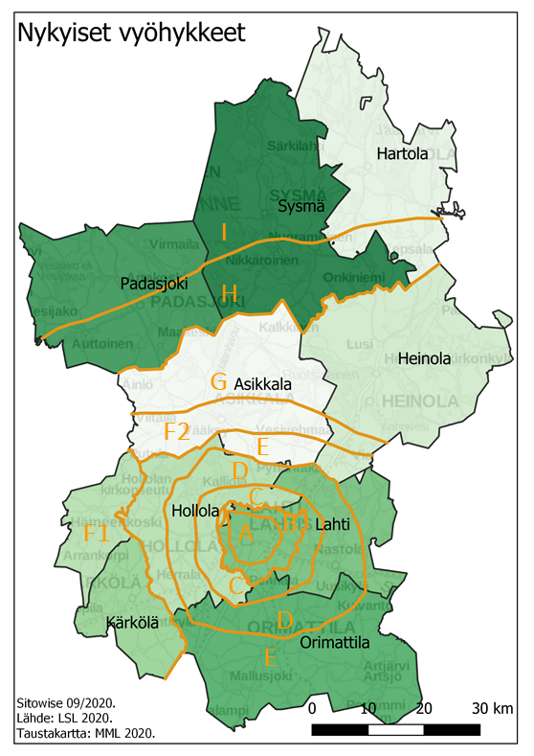
Yhteenveto hinnoittelusta
Nykyiset hinnat
4
4
3
2
3
4
3
1
2
2
3
4
Vyöhykemalli
Tasataksamalli
Aikuiset | 2 vyöhykettä | 3 vyöhykettä | 4 vyöhykettä
Kausilippu | 58 € | 80 € | 90 €
Arvolippu | 2,5 € | 5 € | 5,9 €
Kertalippu | 3,4 € | 6,5 € | 7,8 €
Aikuiset | Koko alue
Kausilippu | 58 €
Arvolippu | 2,5 €
Kertalippu | 3,4 €
Senioreille, nuorille ja opiskelijoille 30 % alennus kausi- ja arvolipuista.
Lapsille 50 % alennus kaikista lipputuotteista.

Slide 38
Tarkastellut lippujen hinnat
 |  | vyöhykemäärä | ve1 | ve2
 |  |  | "nykyinen hintataso kahdelle vyöhykkeelle" | "tasataksa, nykyinen hintataso kaikilla vyöhykkeillä"
Kausilippu | Aikuinen | 2 | 58 | 58
Kausilippu | Aikuinen | 3 | 80 | 58
Kausilippu | Aikuinen | 4 | 90 | 58
Kausilippu | Seniori | 2 | 40,6 | 40,6
Kausilippu | Seniori | 3 | 56 | 40,6
Kausilippu | Seniori | 4 | 63 | 40,6
Kausilippu | Lapsi | 2 | 29 | 29
Kausilippu | Lapsi | 3 | 40 | 29
Kausilippu | Lapsi | 4 | 45 | 29
Kausilippu | Nuori+opiskelija | 2 | 40,6 | 40,6
Kausilippu | Nuori+opiskelija | 3 | 56 | 40,6
Kausilippu | Nuori+opiskelija | 4 | 63 | 40,6
Arvolippu | Aikuinen | 2 | 2,5 | 2,5
Arvolippu | Aikuinen | 3 | 5 | 2,5
Arvolippu | Aikuinen | 4 | 5,9 | 2,5
Arvolippu | Seniori | 2 | 1,75 | 1,75
Arvolippu | Seniori | 3 | 3,5 | 1,75
Arvolippu | Seniori | 4 | 4,13 | 1,75
Arvolippu | Lapsi | 2 | 1,25 | 1,25
Arvolippu | Lapsi | 3 | 2,5 | 1,25
Arvolippu | Lapsi | 4 | 2,95 | 1,25
Arvolippu | Nuori+opiskelija | 2 | 1,75 | 1,75
Arvolippu | Nuori+opiskelija | 3 | 3,5 | 1,75
Arvolippu | Nuori+opiskelija | 4 | 4,13 | 1,75
Kertalippu | Aikuinen, nuori, seniori | 2 | 3,4 | 3,4
Kertalippu | Aikuinen, nuori, seniori | 3 | 6,5 | 3,4
Kertalippu | Aikuinen, nuori, seniori | 4 | 7,8 | 3,4
Kertalippu | Lapsi | 2 | 1,7 | 1,7
Kertalippu | Lapsi | 3 | 3,25 | 1,7
Kertalippu | Lapsi | 4 | 3,9 | 1,7

Slide 39
Vaikutukset nousujen määrään ja lipputuloihin
Vyöhykemalli
Nousujen määrä kasvaa 1,8 % = 110 000 nousua (5,9 → 6,1 milj. nousua)
Lipputulot vähenevät 4,5 % = 520 000 euroa (11,5 → 11,1 milj. €)
Tasataksa
Nousujen määrä kasvaa 2,9 % = 175 000 nousua (5,9 → 6,1 milj. nousua)
Lipputulot vähenevät 8,1 % = 930 000 euroa (11,5 → 10,6 milj. €)

